Slide 1
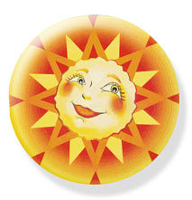
Старинные обычаи празднования «Масленицы»
Подготовила: Музыкальный руководитель ГБДОУ д/с №1878 Левицкая З.И.
Москва 2014г.

Slide 2
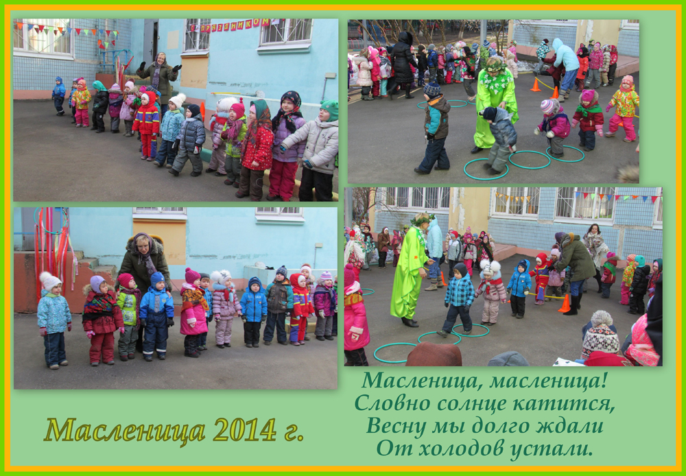
Масленица в детском саду – один из самых продолжительных праздников. Празднование длится целую неделю, во время которой дети участвуют в тематическом утреннике, соревнуются, делают поделки, едят блины.

Slide 3
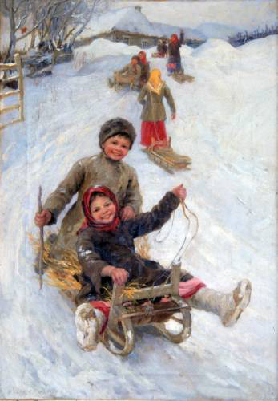
У каждого дня Масленицы есть свое название:
Понедельник Масленицы носит название «встреча». В этот день недели принято раскатывать ледяные горки. По поверьям известно, что чем дальше катятся сани, тем лучше будет урожай.

Slide 4
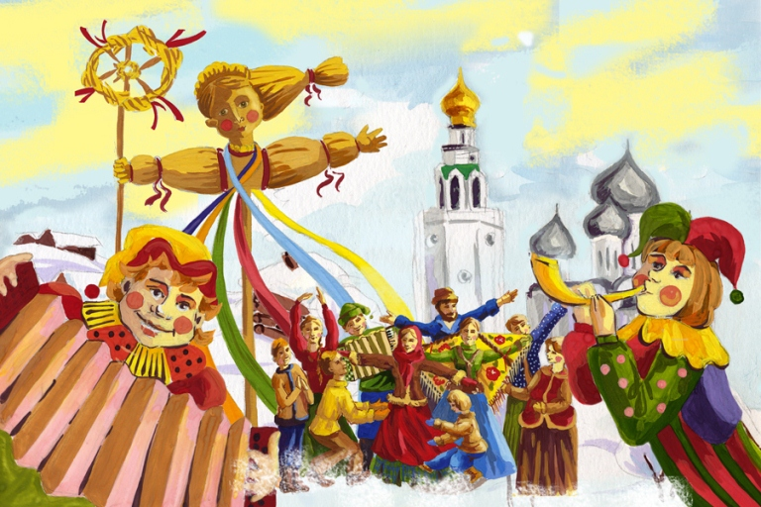
Вторник получил название «заигрыш». В этот день заводились веселые игры, ходили ряженные в масках. Катались на тройках с обледенелых гор.

Slide 5
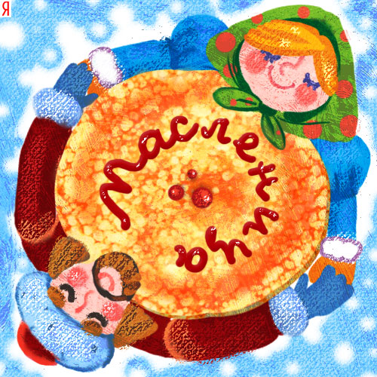
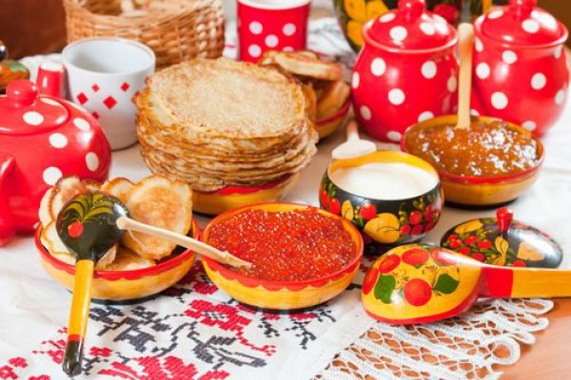
Третий день, среда, масленицы известен всем под сладким названием «лакомка». Это название само за себя говорит. В среду все хозяюшки готовят различные вкусности в больших объемах и украшают ними богатый стол. Разумеется, в ряду множественных угощений на первом месте блины!

Slide 6
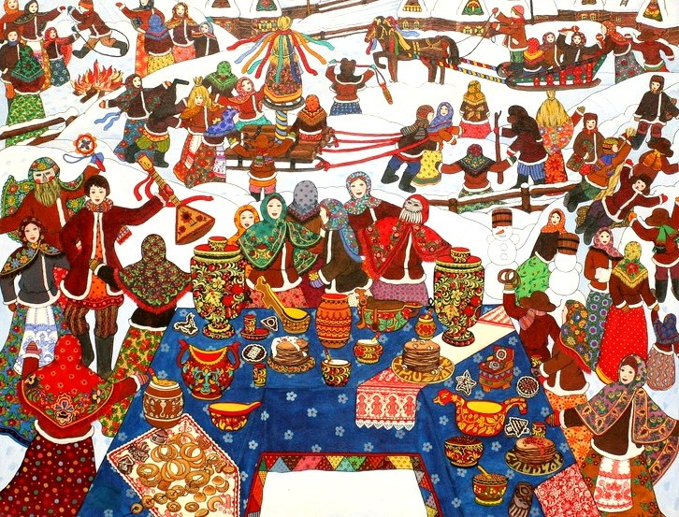
Четверг – день праздника, получивший название «разгуляй». В этот день по традиции люди помогают солнцу прогнать зиму. Начало широкой Масленицы. Устраивались кулачные бои, катания с гор, колядование.

Slide 7
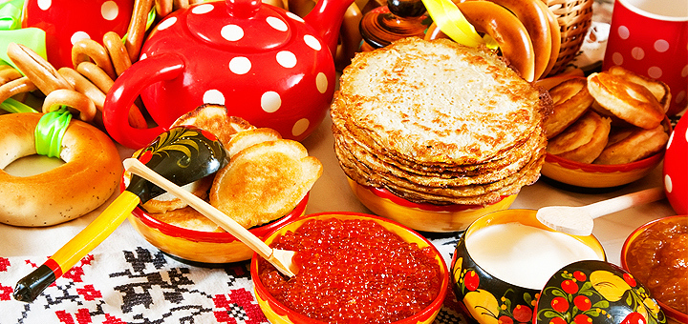
Пятница Масленицы известна под названием «тещины вечера». В этот день зятья едут на блины к тещам. Задача тещи сытно накормить зятя вкуснейшими блинчиками.

Slide 8

Суббота – это «золовкины посиделки». В этот день принято наносить визиты всем своим близким людям, друзьям и соседям, которые должны угощать гостей обильными порциями блинов.

Slide 9
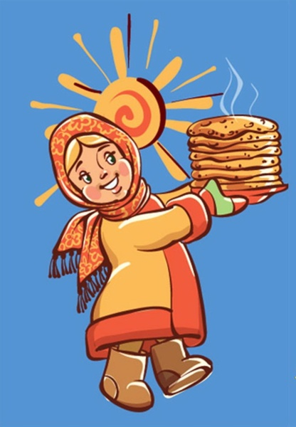
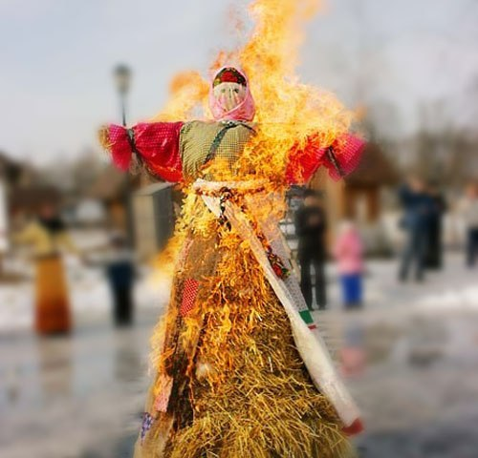
Последний день Масленицы - называется «прощеное воскресенье». В этот день принято просить прощение у знакомых и родных за обиды. После этого можно приниматься за песни и пляски, таким образом провожая пышную Масленицу. Именно так в идеале должна проходить масленая неделя.

